Slide 1
고속 트리거 리시버
2026.02.27
신 용 대

Slide 2
고속 PNP 트랜지스터 어레이
HFA3128 : 5.5GHz
HFA3128은 PNP형
HFA3046/3127은 NPN형

Slide 3
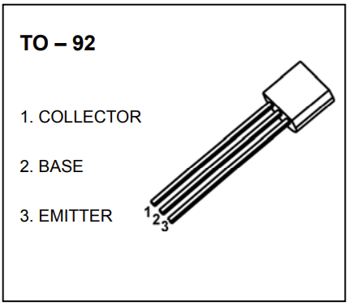
BC548
TRANSISTOR (NPN)
Transition frequency
fT VCE=5V,IC=10mA, f=100MHz 150 MH
DC current gain hFE
VCE=5V, IC=2mA (Min)110 (Max)800

Slide 4
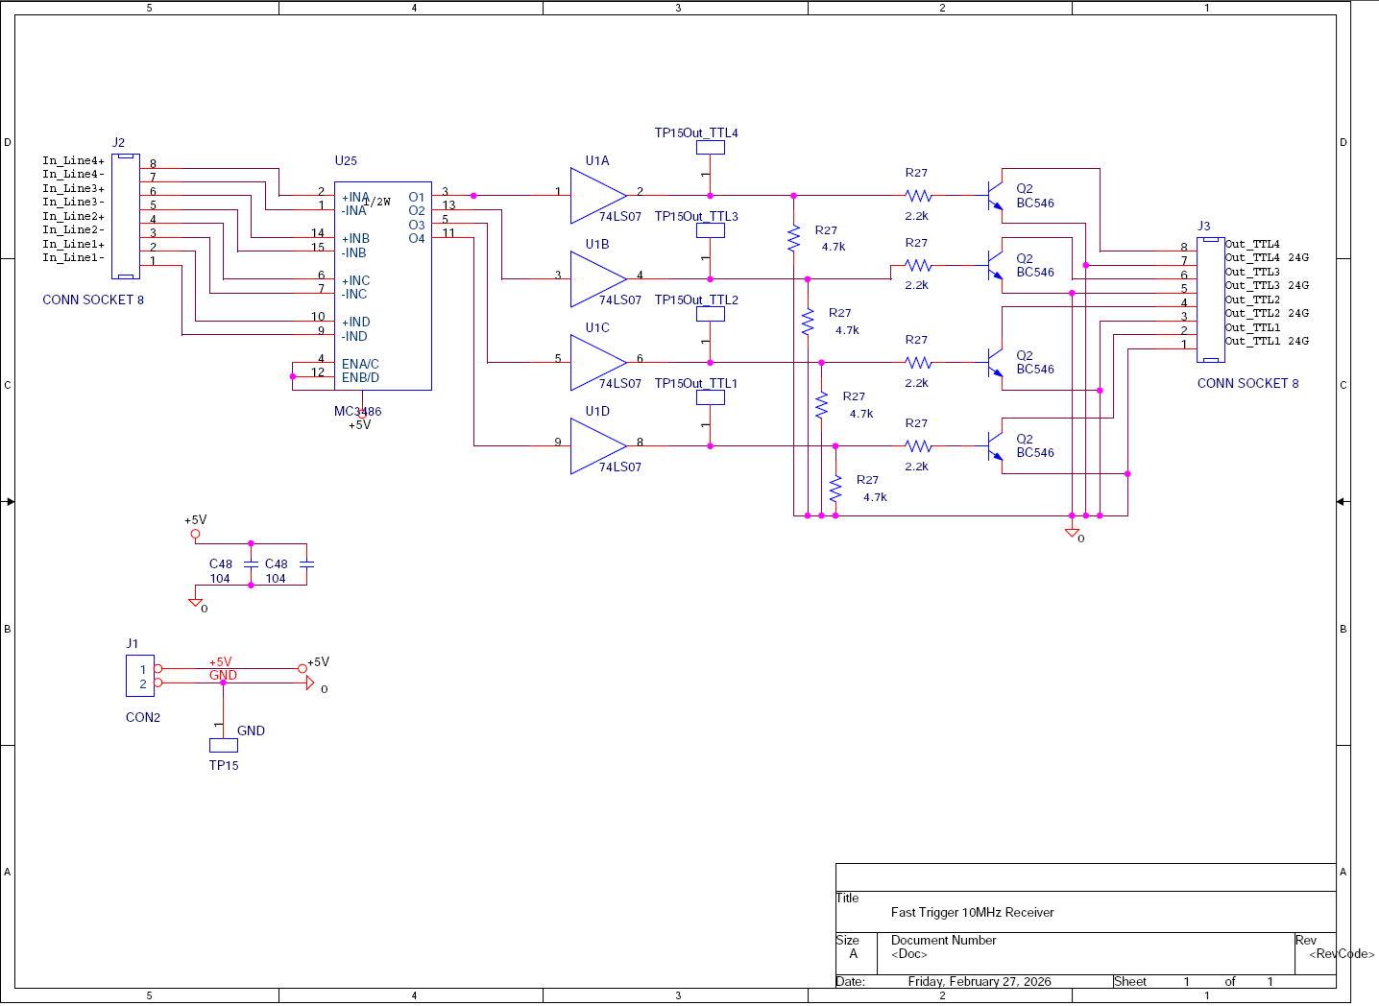
Fast Trigger 10MHz Receiver

